Slide 1


Slide 2
DAILY ROUTINES
(Günlük Rutinler)

Slide 3
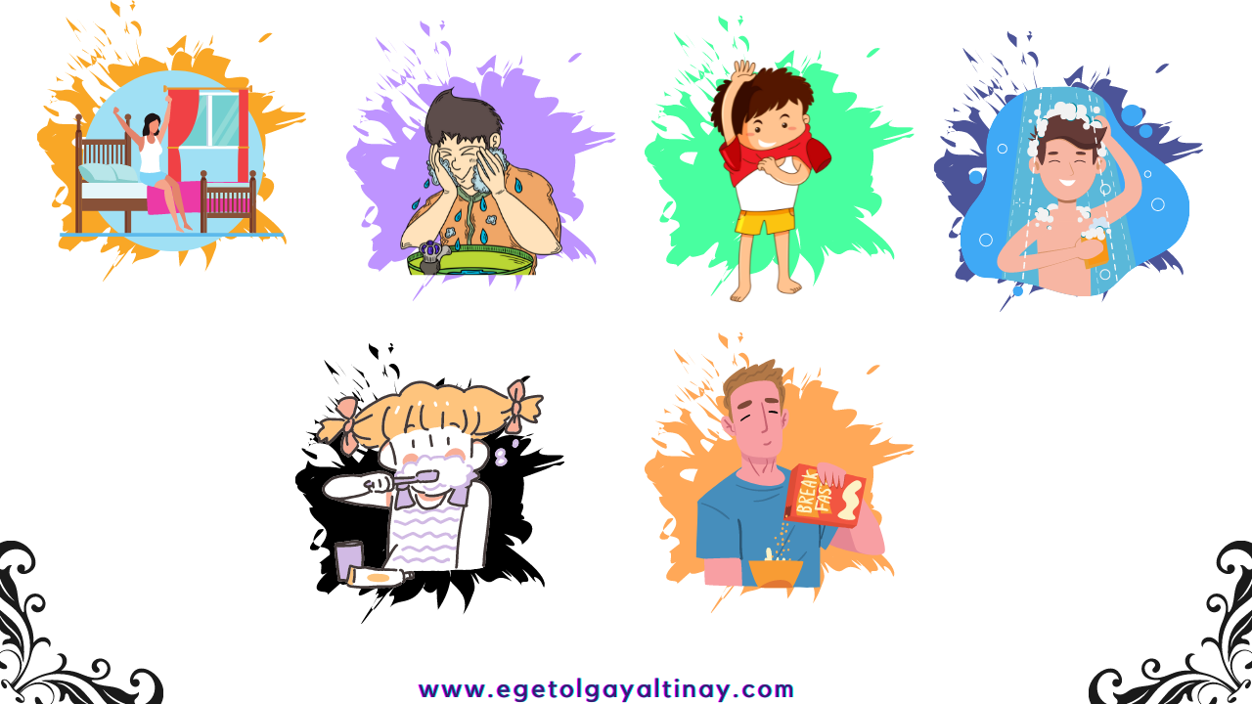
Get Up
Wash hands and face
Get dressed
Have a shower
Uyanmak
Elini yüzünü yıkamak
Giyinmek
Duş almak
Brush teeth
Have breakfast
Dişlerini fırçalamak
Kahvaltı yapmak

Slide 4

Go to school
Take classes at school
Read a book
Have lunch
Okula gitmek
Kitap okumak
Okulda derslere girmek
Öğle yemeği yemek
Arrive home from school
Attend after school activities
Okuldan eve varmak
Okul sonrası etkinliklere katılmak

Slide 5
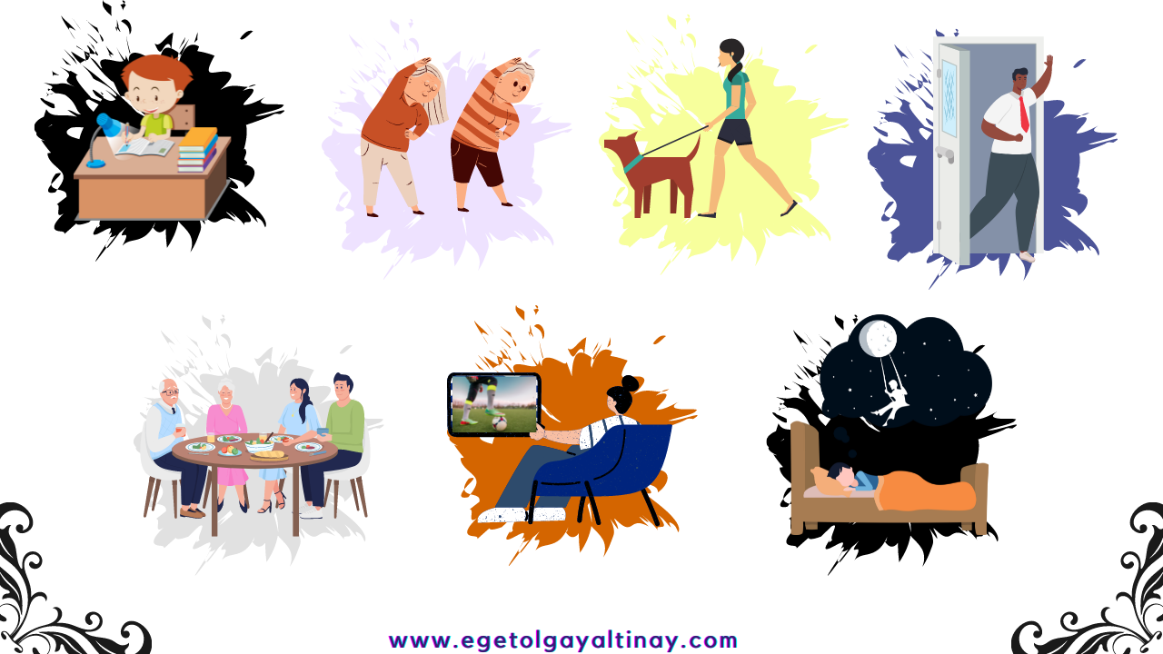
Do homework
Do exercise / Train
Take the dog for a walk
Go out
Ödev yapmak
Egzersiz yapmak
Köpeği yürüyüşe çıkarmak
Dışarıya çıkmak
Have dinner
Watch TV
Go to bed
Akşam yemeği yemek
Televizyon izlemek
Yatmak

Slide 6

Walk to school
Ride to school
Okula yürüyerek gitmek
Okula bisikletle gitmek
Go to school on foot
Skate to school
Okula yürüyerek gitmek
Okula paten ile gitmek

Slide 7
Free Time Activities
(Boş Zaman Etkinlikleri)

Slide 8
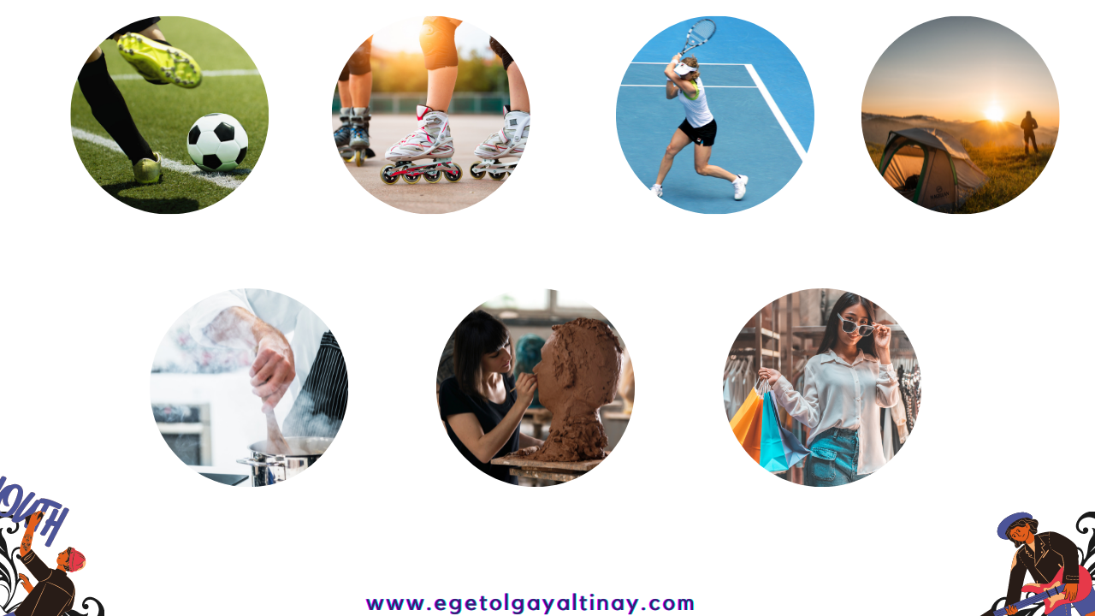
Play soccer
Play Tennis
Skating
Go Camping
Futbol oynamak
Paten yapmak
Tenis Oynamak
Kampa gitmek
Sculpturing
Cooking
Go Shopping
Heykeltıraşlık
Yemek yapmak
Alışverişe çıkmak

Slide 9
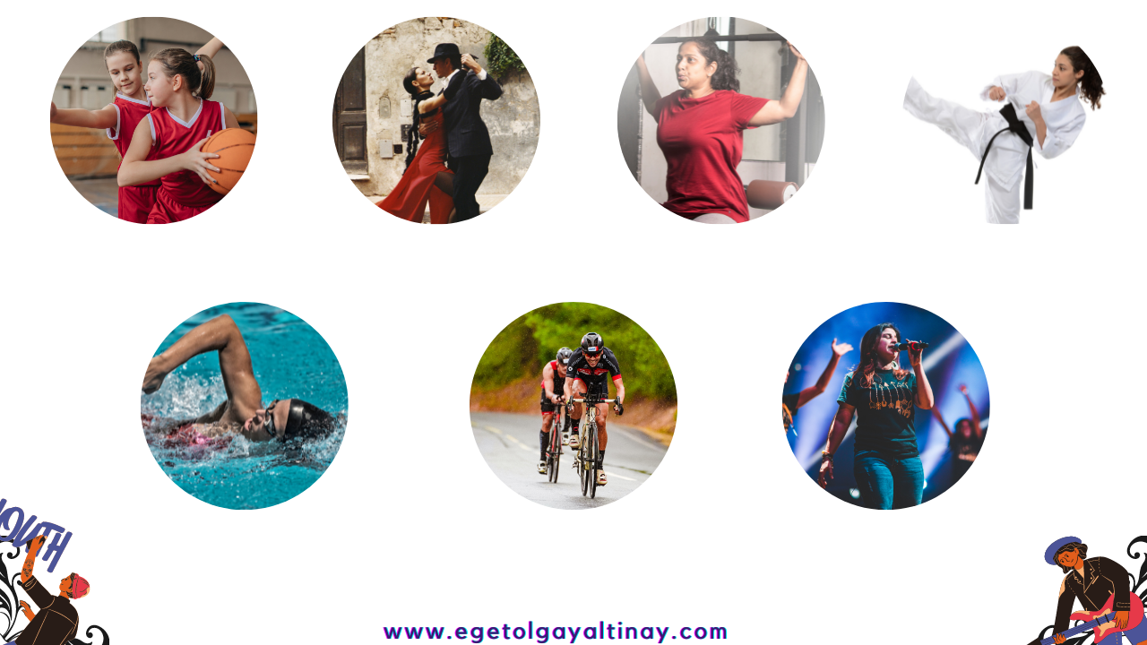
Play basketball
Dance
Do karate
Go to gym
Basketbol oynamak
Dans etmek
Spor salonuna gitmek
Karate yapmak
Ride a bike
Swim
Sing a song
Bisiklete binmek
Yüzmek
Şarkı söylemek

Slide 10
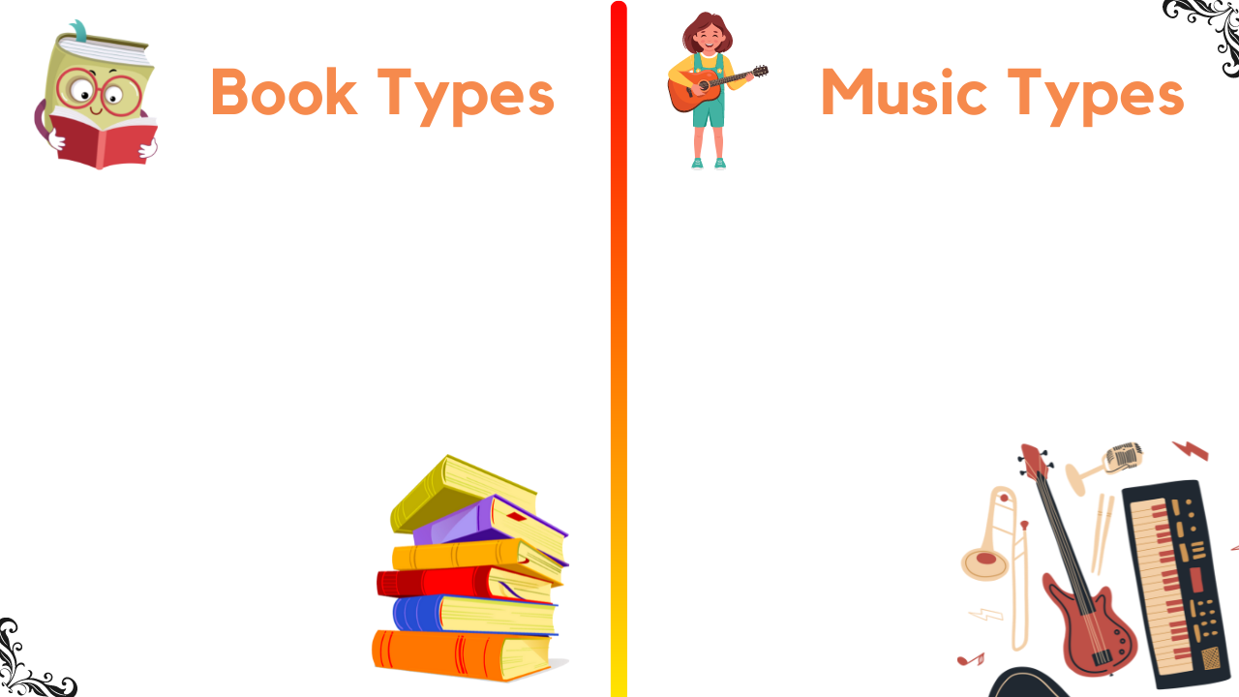
Fantasy:
Fantastik
Jazz:
Caz
Detective:
Dedektiflik
Pop:
Pop
Science-fiction:
Heavy Metal:
Rap:
Travel:
Rap
Gezi
Bilim kurgu
Ağır Metal (Gürültülü)
Rock:
Rock
Children’s:
Çocuk Kitabı
Opera:
Opera
Classical:
Klasik
Biographical:
Biyografi
Techno:
Tekno
Realistic:
Gerçekçi
Beatbox:
(Ağızla yapılan enstrümansız şarkı)

Slide 11

Amazing:
Boring:
Sıkıcı
Wonderful:
Difficult:
Zor, zorlayıcı
Muhteşem, Harika
Terrific:
Ridiculous:
Saçma, gülünç
Exellent:
Harmonic:
Uyumlu
Terrible:
Berbat
Successful:
Başarılı
Awful:
Fascinating:
Büyüleyici
Burnu havada, züppe
Snob:
Saygılı
Respectful:
Unbearable:
Katlanılmaz
Exciting:
Heyecan verici
Lazy:
Relaxing:
Rahatlatıcı
Tembel
Healthy:
Sağlıklı
Worried:
Endişeli

Slide 12
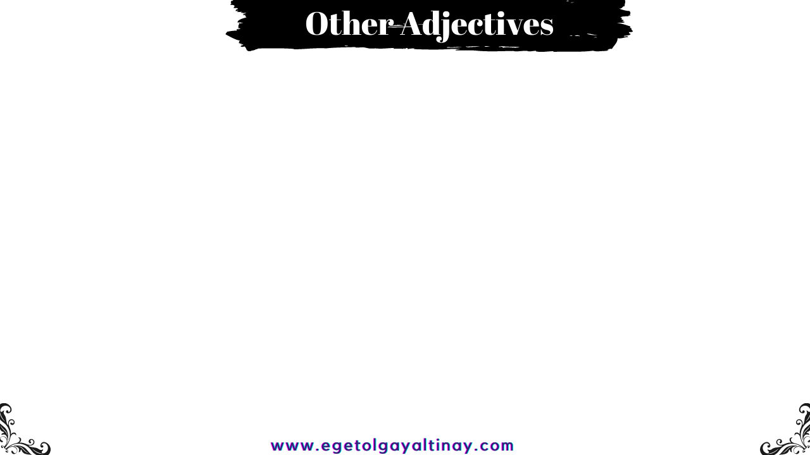
Ciddi
Usual:
Serious:
Sıradan, olağan
Romantik
Ordinary:
Romantic:
Bedava
Pahalı
Free:
Expensive:
Enerjik
Energetic:

Slide 13
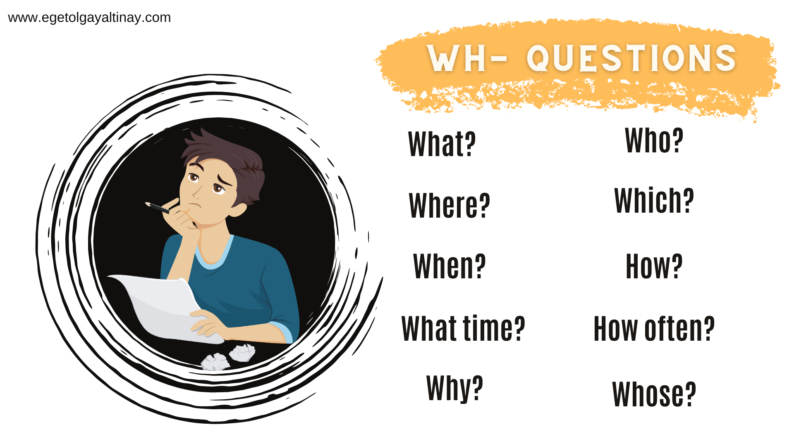
(Ne?)
(Kim?)
(Nerede?)
(Hangi?)
(Ne zaman?)
(Nasıl?)
(Saat kaçta?)
(Ne sıklıkla?)
How long?
(Neden?)
(Ne kadar süre?)
8.1 sunumunda olmayan soru kalıpları

Slide 14

Days
(Günler)
There are SEVEN days in a week.
Monday:
Pazartesi
Tuesday:
Salı
Weekdays
(Haftaiçi)
Wednesday:
Çarşamba
Thursday:
Perşembe
Friday:
Cuma
Saturday:
Cumartesi
Weekend
(Haftasonu)
Sunday:
Pazar

Slide 15
Adverbs of Frequency
(Sıklık Zarfları)

Slide 16
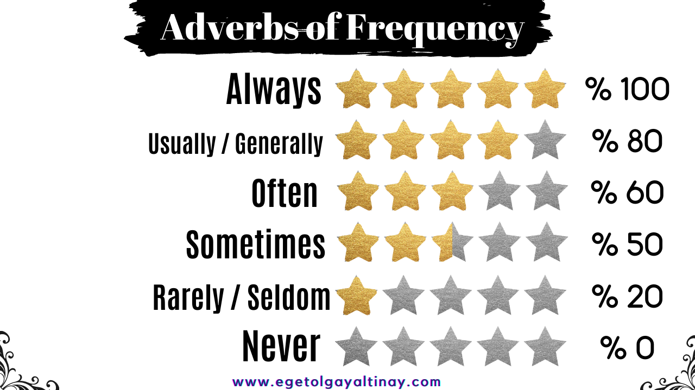
(Her zaman)
(Genellikle)
(Sık sık)
(Bazen)
(Nadiren)
(Asla / Hiç)

Slide 17
How Often?
Bir işin ne sıklıkla yapıldığını öğrenmek istiyorsak, «How Often» sorusunu kullanırız.
Ex.
How often do you go to the cinema?
Ne sıklıkla sinemaya gidersin?
- I sometimes go to the cinema.
Ben bazen sinemaya giderim.
Ex.
How often do you write a letter?
Ne sıklıkla mektup yazarsın?
- I never write a letter.
Ben asla mektup yazmam.
DİKKAT: «never» sıklık zarfını alan cümle; yapı olarak olumlu yazılsa da, anlam olarak olumsuz bir cümledir.
Yani: «never» yapıca olumsuz cümlelerle KULLANILMAZ.

Slide 18
Once / Twice / ... Times
Tabloda gösterilen sıklık zarfları dışında, «kez,defa» anlamlarına gelen sıklık zarfları da bulunmaktadır.
Examples:
How often do you go to school?
Once (bir kez)
Twice (iki kez)
3 times (üç kez)
4 times (dört kez)
5 times (beş kez)
......
day
week
month
year
...
Ne sıklıkla okula gidersin?
- I go to school five times a week
a
Ben haftada beş kez okula giderim.
How often do you brush your teeth?
Ne sıklıkla dişlerini fırçalarsın?
- I bursh my teeth twice a day.
Ben günde iki kez dişlerimi fırçalarım.

Slide 19
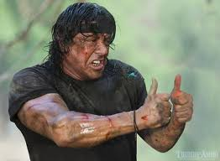
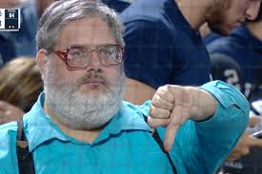
EXPRESSING
LIKES
&
DISLIKES

Slide 20

EXPRESSING LIKES
1) LIKE:
Sevmek / Beğenmek
ex: She likes tea.
ex: She likes drinking tea.
2) LOVE:
Sevmek
ex: I love chocolate.
ex: I love eating chocolate.
3) ENJOY:
Keyif almak / Hoşlanmak
ex: They enjoy going trekking.

Slide 21
Be:
EXPRESSING LIKES
Dikkat:
I
He/She/It
We/You/They
am
is
are
4) BE FOND OF:
Düşkün olmak.
ex: She is fond of camping.
ex: We are fond of playing guitar.
5) BE CRAZY ABOUT:
-a bayılamak, deli gibi sevmek
ex: I am crazy about video games.
ex: Hasan is crazy about listening music.
6) BE KEEN ON:
Hevesli olmak, meraklı olmak.
ex: Students are keen on speaking English.
ex: He is keen on exibitions.

Slide 22

EXPRESSING DISLIKES
1) DON’T LIKE:
Sevmemek / beğenmemek.
ex: I don’t like coffee.
ex: She doesn’t like drawing pictures.
2) DISLIKE:
Sevmemek / beğenmemek.
ex: You dislike horror movies.
ex: Ezra dislikes listening music.

Slide 23
EXPRESSING DISLIKES
3) HATE:
Nefret etmek.
ex: I hate Adana Kebap.
ex: He hates eating Hamburger.
4) CAN’T STAND:
Katlanamamak / Tahammül edememek
ex: I can’t stand lazy students.
ex: Corey can’t stand listening loud music.

Slide 24
Important Note:
Unbearable
Can’t Stand
(Katlanılmaz)
(Tahammül edememek)
Özellikle yeni sorular içerisinde
bu iki kalıbı birbiriyle
eşleştirebilmemiz çok önemli !

Slide 25
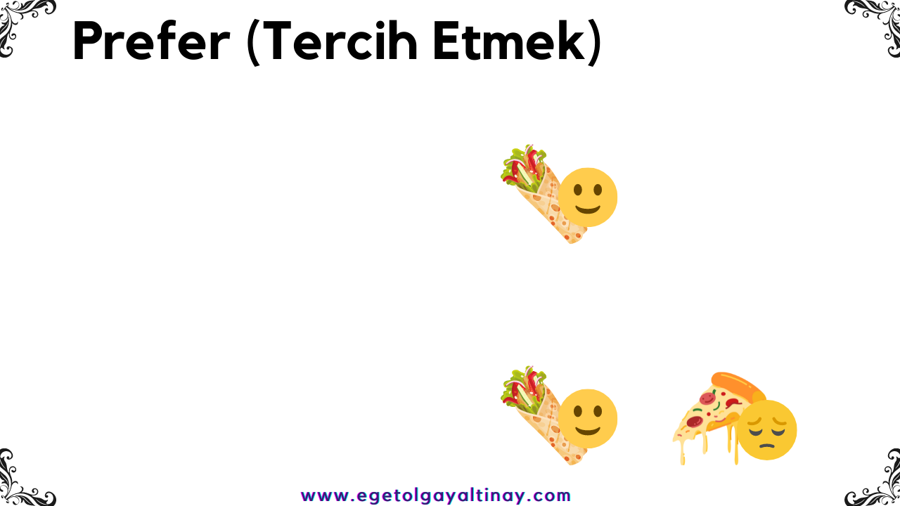
İngilizcede; tercih belirtirken kullanılan kalıplardan biri « prefer » idir.
Ex.
I prefer Döner for lunch.
Öğle yemeği için Döner tercih ederim.
* Prefer’den sonra isim kullanılabilir. (Ek almaz)
Ex.
I prefer Döner to Pizza for lunch.
Öğle yemeği için Döneri Pizzaya tercih ederim.
Prefer’den sonra isim kullanılabilir. (Ek almaz)
Tercih edilen önce şey önce söylenir.
Tercih edilen ile edilmeyen arasına «to» gelir.

Slide 26
Prefer’den sonra fiil de getirilebilir:
Ex.
I prefer eating Döner for lunch.
Öğle yemeği için Döner yemeyi tercih ederim.
* Prefer’den sonra fiil gelirse arkasına «-ing» eki gelir.
Ex.
I prefer eating Döner to eating Pizza for lunch.
Öğle yemeği için Döner yemeyi, Pizza yemeye tercih ederim.
* Prefer’den sonra fiil gelirse arkasına «-ing» eki gelir.
Tercih edilen önce şey önce söylenir.
Tercih edilen ile edilmeyen arasına «to» gelir.

Slide 27
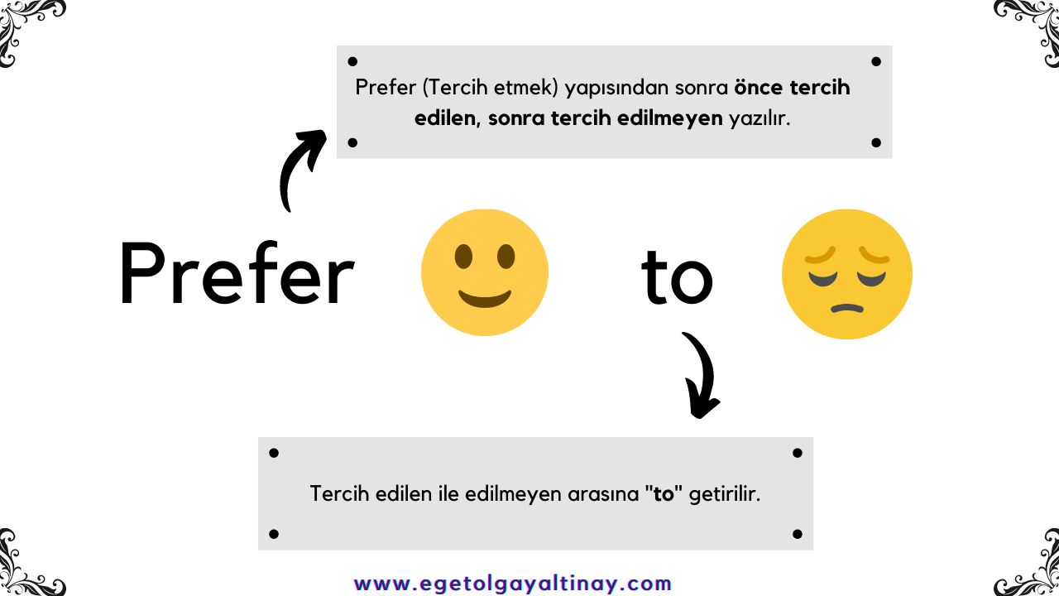

Slide 28
Prefer (olumsuz)
Bir şeyi tercih etmediğimiz zamanlarda prefer yapısını olumsuz cümlede kullanırız.
Ex.
I don’t prefer eating Döner for lunch.
He doesn’t prefer Döner to Tantuni.
Prefer (Soru)
Ex.
Do you prefer Döner for lunch?
Does she prefer Tantuni for lunch?

Slide 29
Graphics
(Grafikler)

Slide 30
Yüzde (%)
More than … :
…’dan daha fazla
Percent (%) :
All:
Less than … :
…’dan daha az
Hepsi
Most of:
Half:
Çoğunluğu
Yarısı
Nearly:
Neredeyse

Slide 31
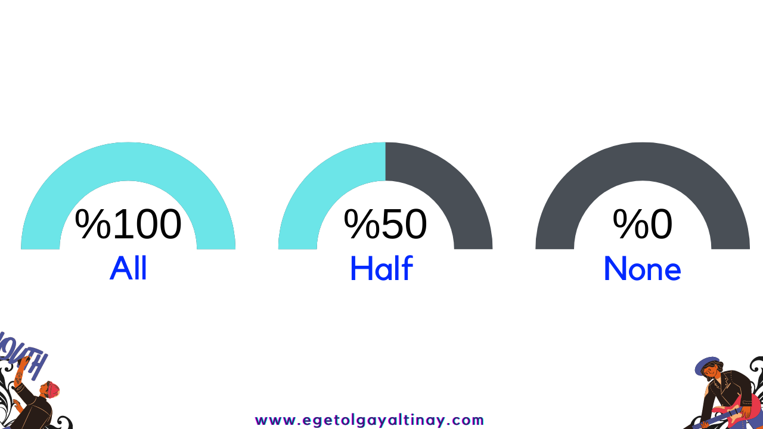
(Hepsi)
(Yarısı)
(Hiçbiri)

Slide 32
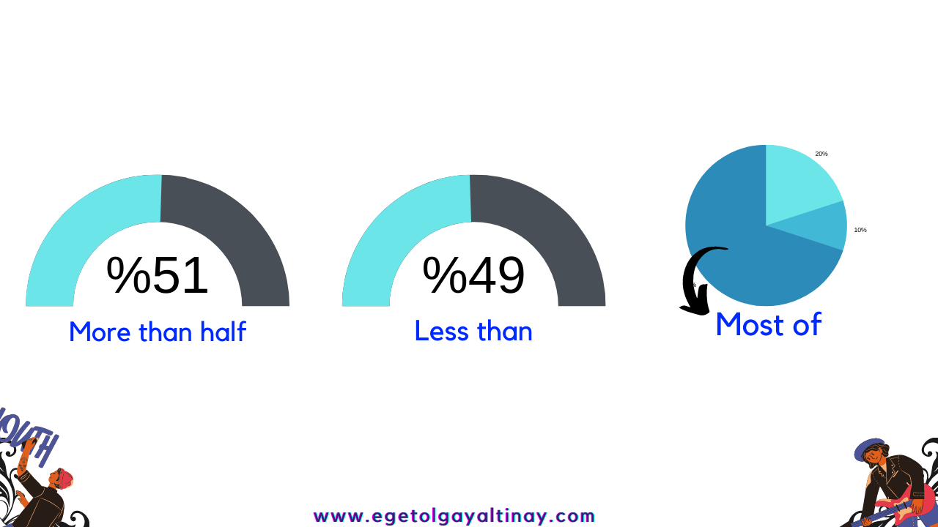
(Yarısından daha fazla)
(Yarısından daha az)
(Çoğunluğu)

Slide 33
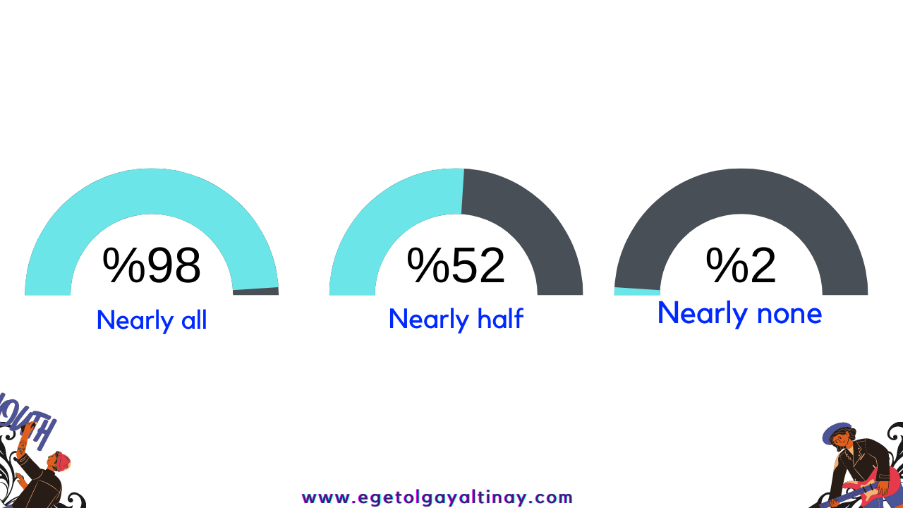
(Neredeyse hepsi)
(Neredeyse yarısı)
(Nerdeyse hiçbiri)

Slide 34
Simple Present Tense
(Geniş Zaman)
İngilizcede, genel gerçekler, alışkanlıklar ve tekrar eden eylemleri anlatmak için, Simple Present Tense kullanılmaktadır.
(+) Affirmative / Positive: (olumlu yapı)
Ex. I wake up at 7 every morning.
Ben her sabah saat 7’de uyanırım.
Ex. She wakes up at 7 every morning
O her sabah saat 7’de uyanır.
I
You
We
They
(-s) eki arkasına geldiği fiilin son harfine göre (-es) veya (-ies) eklerine dönüşebilir:
(go >> goes)
(wash >> washes)
(study >> studies)
He
She
It
V1 (yalın fiil)
V +
(-s)
NOT: «have» >>> «has»

Slide 35
(-) Negative: (olumsuz yapı)
Geniş zaman cümlesini olumsuz yapmak için, fiilden önce «do not» veya «does not» kullanırız. Bu yapılar «don’t» ve «doesn’t» olarak kısaltılabilirler.
Do not = don’t
Does not = doesn’t
Ex. I don’t play basketball.
Ben basketbol oynamam.
Ex. He doesn’t play basketball.
O basketbol oynamaz.
I
You
We
They
He
She
It
NOT: «Doesn’t» ‘tan sonra gelen fiil yalın olur çünkü (-s) ekini «do» yardımcı fiili almıştır.
don’t + V1
doesn’t + V1
Exercise:
Aşağıda verilen olumlu cümleleri olumsuza dönüştürünüz.
The students play football.
Sally does her homework every evenning.
Mahmut studies English all the time.
(They)
The students don’t play football.
(She)
Sally doesn’t do her homework every evenning.
(He)
Mahmut doesn’t study English all the time.

Slide 36
(?) Question / Interrogative: (soru yapısı)
Geniş zamanda soru cümlesi yapabilmek için; «Do» ve «Does» yardımcı fiilerini cümlenin öznesinin başında kullanırız.
Ex. Do you play piano?
Sen piyano çalar mısın?
DİKKAT!: Soru Cümlelerinde fiil her zaman YALINDIR.
Ex. Does she play piano?
O piyano çalar mı?
I
You
We
They
He
She
It
Do
Does
V1
V1
Exercise:
Aşağıda verilen olumlu cümleleri soru cümlesine dönüştürünüz.
The students play football.
Sally does her homework every evenning.
Mahmut studies English all the time.
Do the students play football?
Does Sally do her homework every evenning?
Does Mahmut study English all the time?

Slide 37

SAMPLE
QUESTIONS

Slide 38
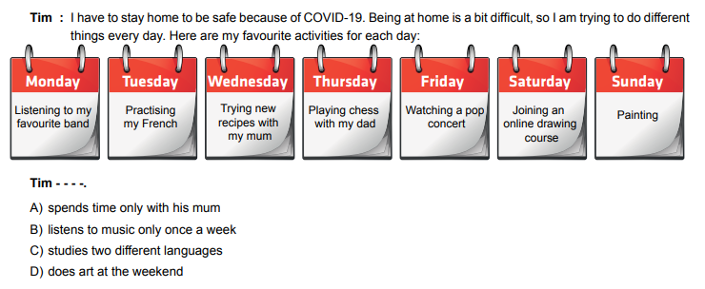
KAZANIM TESTİ

Slide 39
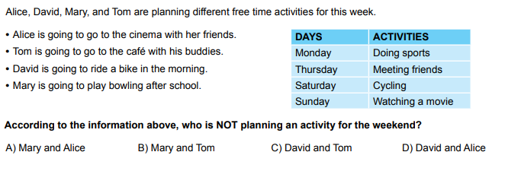
KAZANIM TESTİ

Slide 40
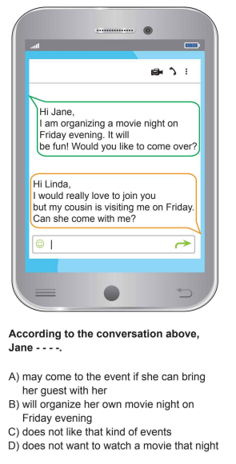
2021
LGS SINAVI

Slide 41
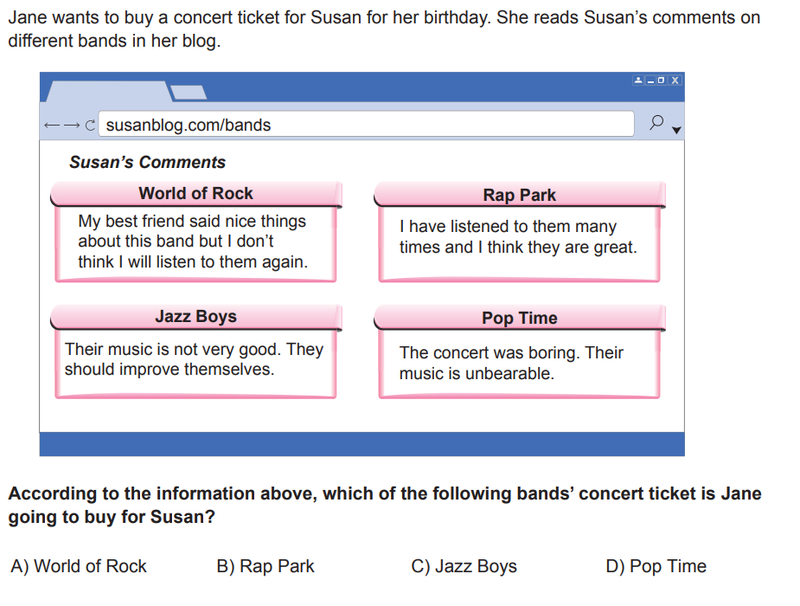
2022
LGS SINAVI

Slide 42


Kelime oyununa aşağıdaki linkten ulaşabilirsiniz:
https://www.egetolgayaltinay.com/lessons/60

Slide 43

Ege Tolgay Altınay
Akköprü Ortaokulu Tuşba/VAN
Bu, ve benzeri içerikler için:
www.egetolgayaltinay.com adresini ziyaret edebilirsiniz.

